Slide 1
Arquitectura aplicaciones de servicios a comercios y medios de pago

Slide 2
Agenda
ANTECEDENTES
Función principal.
Productos a su cargo.
2. PROCESOS TARJETA DE CRÉDITO
Transferencia de archivos de Tarjeta de crédito.
Solicitud y Activación de Tarjetas de Crédito.
Transacciones de Tarjeta de Crédito.
3. PROCESOS DE TARJETAS DE DÉBITO
Transacciones de Tarjetas de Débito.
4. PROCESOS DE TARJETAS PRE PAGO
Solicitudes de Tarjetas Pre Pago.
Venta de Tarjetas Pre Pago.
5. NOTIFICACIONES
Notificaciones.

Slide 3
ANTECEDENTES

Slide 4
PROCESOS TARJETA DE
CRÉDITO

Slide 5
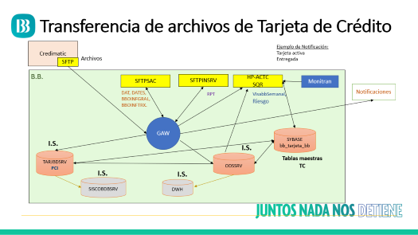
Transferencia de archivos de Tarjeta de Crédito
El Banco se nutre de archivos proporcionados por Credimatic.
Se generan alrededor de 300 archivos aproximadamente que sirven para el procesamiento de otros flujos como Riesgo, Contabilidad, Información para DWH, entre otros.
El mecanismo de intercambio de información es a través de tareas GAW.

Slide 6
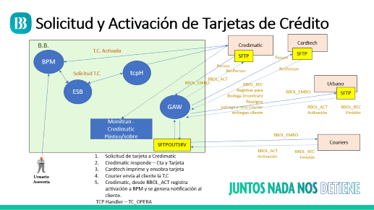
Solicitud y Activación de Tarjeta de Crédito
Existen 2 vertientes de colocación que se realizan a través de BPM:
Mercado natural
Mercado masivo
Ambos tienen diferentes orígenes, pero derivan en un mismo flujo de aprobación que desembocan en la creación de la TC en Credimatic.
Una vez que la tarjeta es generada se distribuye a los clientes a través de los couriers.

Slide 7
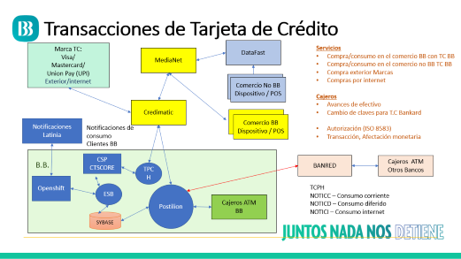
Transacciones de Tarjeta de Crédito
Tenemos los siguientes tipos de consumo:
Presenciales:
POS – Medianet
POS – Otras redes
No Presenciales
Consumos por internet
Avances: ATM, 24Online, Ventanilla

Slide 8
PROCESOS DE TARJETAS DE DÉBITO

Slide 9
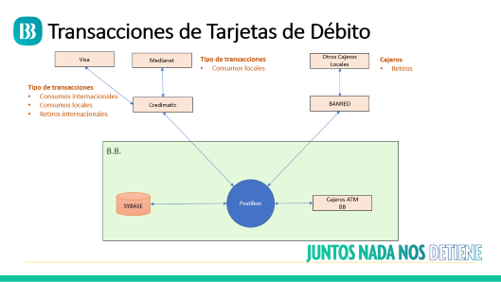
Transacciones de Tarjetas de Débito
Retiros cajeros propios, otros Bancos y del exterior.
Consultas.
Consumos a través de la web.

Slide 10
PROCESOS DE TARJETAS
PRE PAGO

Slide 11
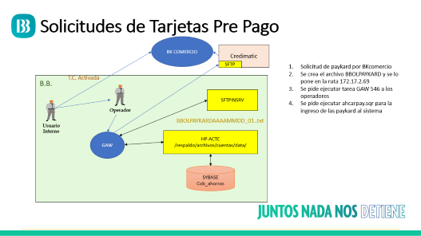
Solicitudes de Tarjetas Pre Pago
Las tarjetas Pre Pago se generan en Credimatic de manera innominada.
Se alimentan en Cobis para efectuar la venta de la tarjeta.

Slide 12
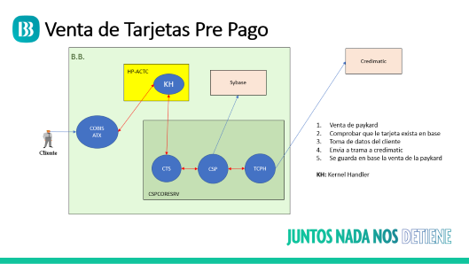
Venta de Tarjetas Pre Pago
La venta se la realiza a través de la ventanilla de servicios
o a través de procesos masivos del Back Office.

Slide 13
NOTIFICACIONES

Slide 14
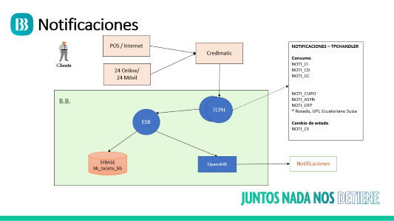
Notificaciones
Tenemos implementadas notificaciones:
En línea:
Consumo corriente.
Consumo diferido.
Consumo por internet.
Avances.
Rechazos por limites de cupo.
Cambios de estado y activación.
En Batch
Renovación.

Slide 15
Gracias !!!

Slide 16
Transferencia de archivos de Tarjeta de Crédito
Credimatic
Ejemplo de Notificación:
Tarjeta activa
Entregada
SFTP
Archivos
B.B.
SFTPSAC
SFTPINSRV
HP-ACTC
SQR
Monitran
DAT, DATES, BBOINFGRAL, BBOINFTRX.
Notificaciones
RPT
VisabbSemanal,
Riesgo
GAW
SYBASE
bb_tarjeta_bb
I.S.
I.S.
TARJBDSRV
PCI
ODSSRV
Tablas maestras
TC
I.S.
I.S.
SISCOBDBSRV
DWH

Slide 17
Solicitud y Activación de Tarjetas de Crédito
Credimatic
Cardtech
B.B.
BPM
T.C. Activada
SFTP
SFTP
Person
tcpH
Person
ResPerson
Solicitud T.C.
ResPerson
BBOL_EMBO
BBOL_ACT
Urbano
ESB
BBOL_REC
Registrar para
Bodega (monitran)
Reasigna
entrega a otro Courier
entregan cliente
BBOL_EMBO
SFTP
GAW
BBOL_ACT
Activación
BBOL_REC
Emisión
Monitran - Credimatic
Plástico/sobre
BBOL_EMBO
Couriers
SFTPOUTSRV
BBOL_ACT
Activación
BBOL_REC
Emisión
Solicitud de tarjeta a Credimatic
Credimatic responde – Cta y Tarjeta
Cardtech imprime y ensobra tarjeta
Courier envía al cliente la T.C
Credimatic, desde BBOL_ACT registra activación a BPM y se genera notificación al cliente.
TCP Handler – TC_OPERA
Usuario Asesoria

Slide 18
Transacciones de Tarjeta de Crédito
Marca TC:
Visa/
Mastercard/
Union Pay (UPI)
Exterior/internet
DataFast
Servicios
Compra/consumo en el comercio BB con TC BB
Compra/consumo en el comercio no BB TC BB
Compra exterior Marcas
Compras por internet
Cajeros
Avances de efectivo
Cambio de claves para T.C Bankard
Autorización (ISO 8583)
Transacción, Afectación monetaria
MediaNet
Comercio No BB
Dispositivo / POS
Comercio No BB
Dispositivo / POS
Credimatic
Comercio BB
Dispositivo / POS
Notificaciones
Latinia
Comercio BB
Dispositivo / POS
Notificaciones de
consumo
Clientes BB
B.B.
CSP CTSCORE
BANRED
Cajeros ATM
Otros Bancos
TPCH
Openshift
ESB
Postilion
TCPH
NOTICC – Consumo corriente
NOTICD – Consumo diferido
NOTICI – Consumo internet
Cajeros ATM
BB
SYBASE

Slide 19
Notificaciones
POS / Internet
Credimatic
NOTIFICACIONES – TPCHANDLER
Consumo
NOTI_CI NOTI_CD
NOTI_CC
NOTI_CUPO
NOTI_ASYN
NOTI_OTP
* Rosado, UPI, Ecuatoriano Suiza
Cambio de estado
NOTI_CE
Cliente
24 Online/
24 Móvil
B.B.
TCPH
TCPH
ESB
SYBASE
bb_tarjeta_bb
Openshift
Notificaciones

Slide 20
Solicitudes de Tarjetas Pre Pago
BK COMERCIO
Credimatic
SFTP
Solicitud de paykard por BKcomercio
Se crea el archivo BBOLPAYKARD y se lo pone en la ruta 172.17.2.69
Se pide ejecutar tarea GAW 546 a los operadores
Se pide ejecutar ahcarpay.sqr para la ingreso de las paykard al sistema
B.B.
T.C. Activada
SFTPINSRV
Operador
BBOLPAYKARDAAAAMMDD_01..txt
Usuario Interno
GAW
HP-ACTC
/respaldo/archivos/cuentas/data/
SYBASE
Cob_ahorros

Slide 21
Venta de Tarjetas Pre Pago
B.B.
Credimatic
HP-ACTC
Sybase
KH
COBIS ATX
Venta de paykard
Comprobar que le tarjeta exista en base
Toma de datos del cliente
Envia a trama a credimatic
Se guarda en base la venta de la paykard
KH: Kernel Handler
Cliente
CTS
CSP
TCPH
CSPCORESRV

Slide 22
Transacciones de Tarjetas de Débito
Visa
Medianet
Tipo de transacciones
Consumos locales
Otros Cajeros
Locales
Cajeros
Retiros
Tipo de transacciones
Consumos internacionales
Consumos locales
Retiros internacionales
Credimatic
BANRED
B.B.
Postilion
SYBASE
Cajeros ATM
BB

